Slide 1



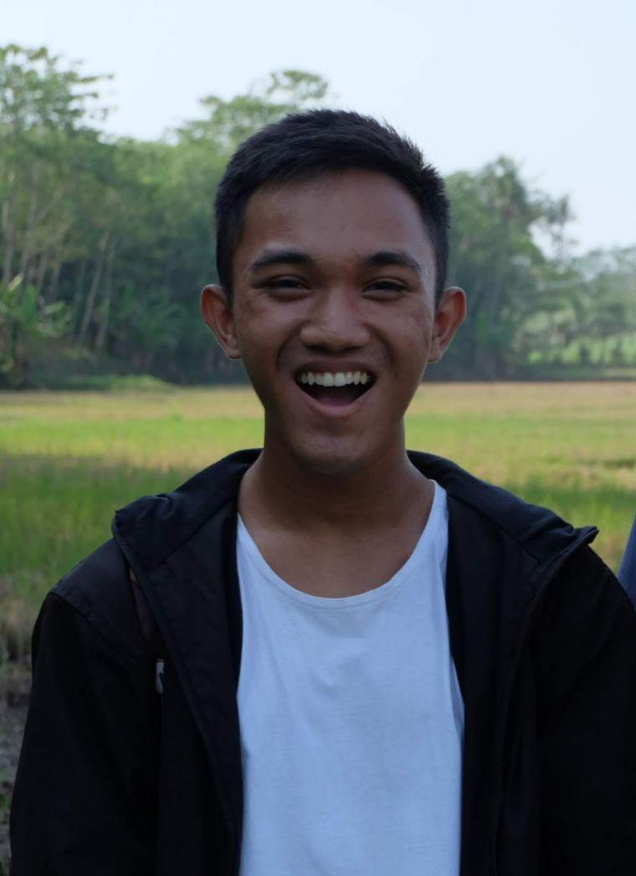
Dimas Seto Wicaksana
Teknik Informatika (S1) UDINUS
Anggota Divisi Pemrograman DOSCOM

Slide 2
Pengenalan Python

Slide 3
Apa sih Pemrograman ?

Slide 4

Pemrograman
adalah proses menulis, menguji dan memperbaiki (debug), dan memelihara kode yang membangun suatu program komputer.
Sumber : Wikipedia

Slide 5
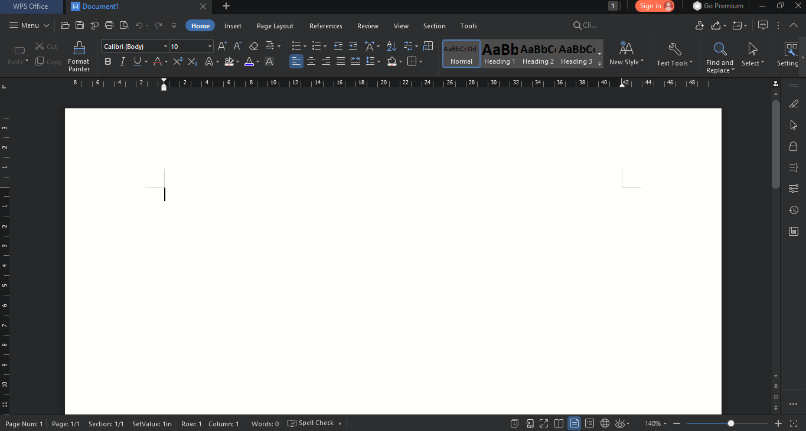
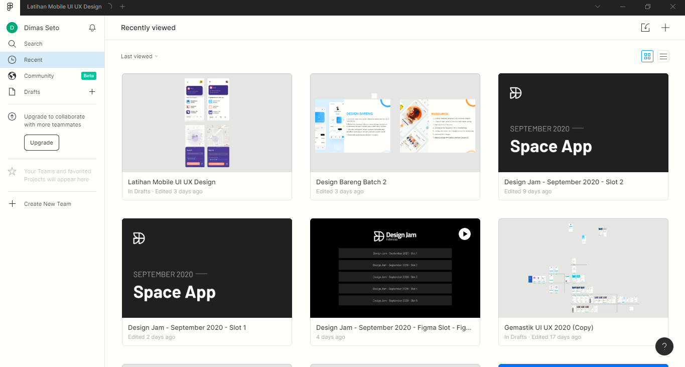
Program
Serangkaian instruksi yang dibuat menggunakan bahasa pemrograman.
WPS Office
Figma

Slide 6
Intruksi ?
Perintah yang kita buat untuk dijalankan oleh komputer.
Intruksi == Statement

Slide 7
Instruksi untuk manusia
Ada teman kita meminta kita untuk mengambilkan barang dirumah Ivan, tapi kita gak tau tempatnya ?
Dimana rumah ivan ?

Slide 8
Instruksi untuk manusia
Jalan lurus dari sini
Belok kanan, sekitar 50m
Belok kiri, lurus sekitar 20 meter
Sebelah kiri ada rumah warna biru
Urutan Tidak Boleh Berubah

Slide 9
Instruksi untuk komputer
Komputer itu pintar, tapi enggak juga
Komputer akan melakukan apapun
Komputer itu penurut
Komputer gak akan lelah
Komputer punya bahasanya sendiri

Slide 10
Bahasa Komputer == Bahasa Mesin
Hanya ada 2 angka, 0 dan 1
“ Gak bisa ngoding pake bahasa mesin “

Slide 11
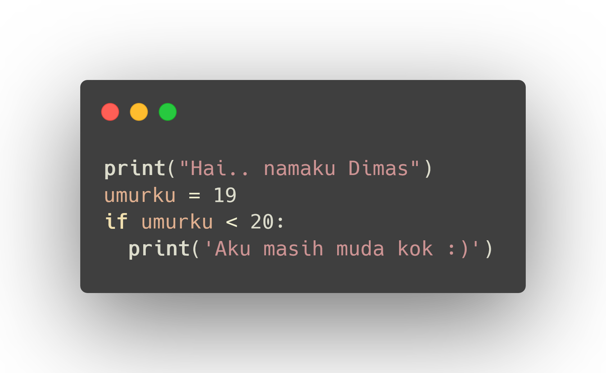
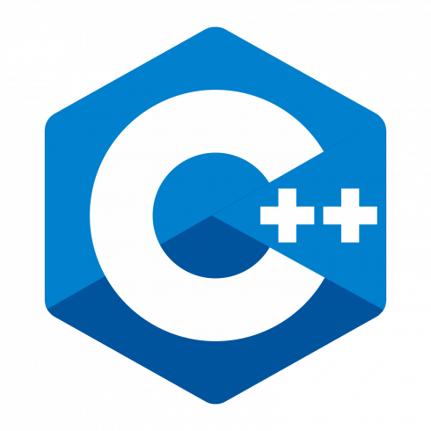

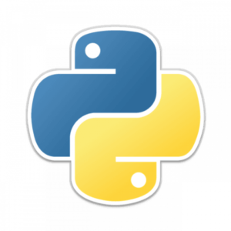
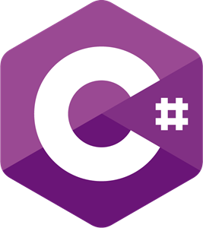
Bahasa Pemrograman
Bahasa yang digunakan untuk menuliskan suatu program / aplikasi.
Bahasa Python

Slide 12
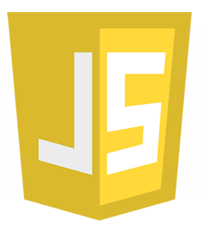

Berbagai Jenis Bidang
Web
Front end
Back end
Mobile
Android
Ios
Dekstop

Slide 13
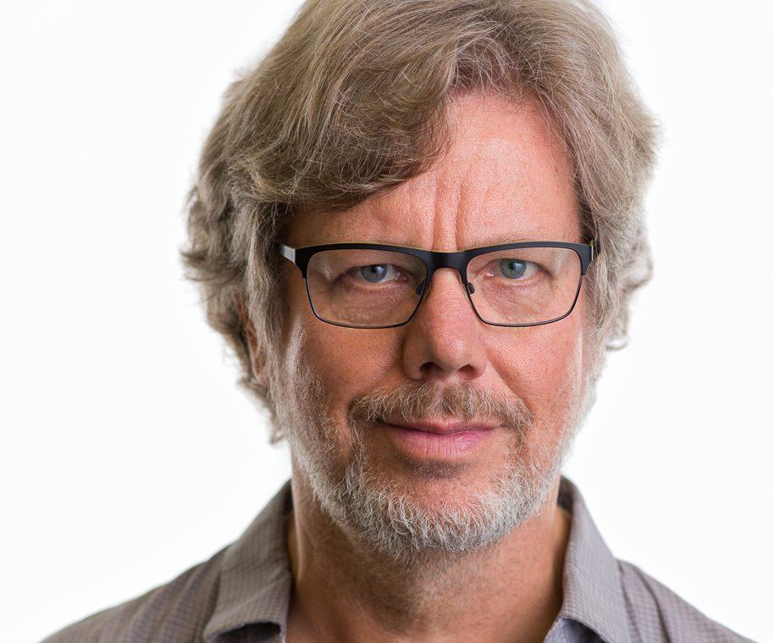
Apa itu Python ?
Python adalah bahasa pemrograman tingkat tinggi yang dibuat oleh Guido van Rossum.
“ Python is a programming language that lets you work quickly and integrate systems more effectively. “
Sumber : python.org

Slide 14
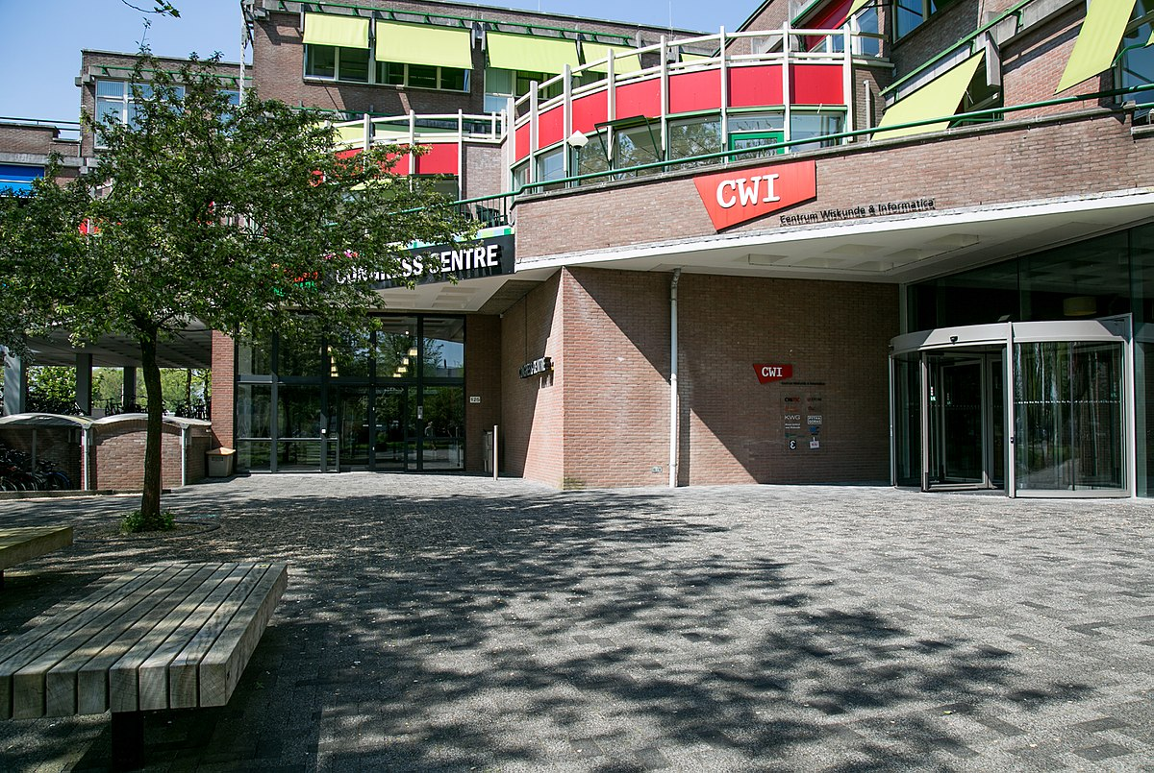
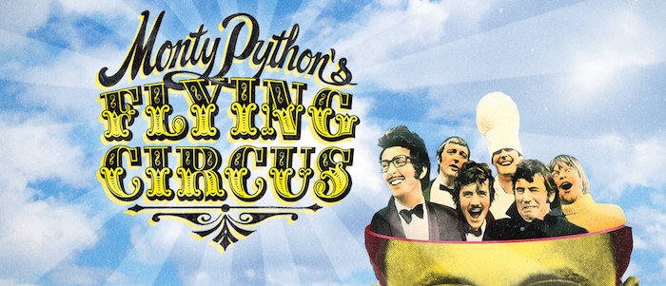

Sejarah Singkat Python
Python diciptakan oleh Guido van Rossum pertama kali di Centrum Wiskunde & Informatica (CWI) di Belanda pada awal tahun 1990-an
Pada tahun 2001, dibentuklah Organisasi Python yaitu Python Software Foundation (PSF). PSF merupakan organisasi nirlaba yang dibuat khusus untuk semua hal yang berkaitan dengan hak intelektual Python.
Nama Python berasal dari grup komedi inggris bernama Monty Python. Guido adalah penggemar nya, kemudian dia menamai bahasa ciptaannya dengan nama Python.
Sumber : pythonindo.com

Slide 15
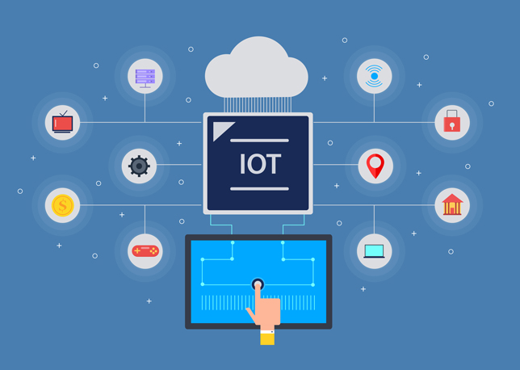
Kenapa Python ?
Python itu Open Source
Mudah dipelajari
Mendukung Iot (Internet of Thing)
Dukungan komunitas yang kuat
Tersedia banyak library

Slide 16
Aturan Penulisan Python
Tanpa tanda titik koma
Perhatikan indentasi
Gunakan variable manusiawi

Slide 17
Sekarang Era nya 4.0

Slide 18
Revolusi Industri
Revolusi 1.0 == Mesin Uap
Revolusi 2.0 == Listrik (Pabrik)
Revolusi 3.0 == Komputer / Handphone
Revolusi 4.0 == IoT, Big Data

Slide 19
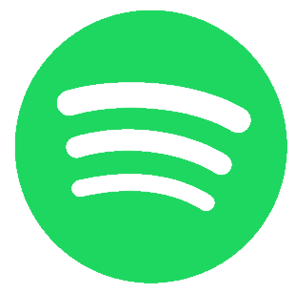



Perusahaan yang menggunakan Python
Spotify
Google
Netflix
Instagram

Slide 20
Sekian
Terimakasih

Slide 21

Dimas Seto Wicaksana
Teknik Informatika (S1) UDINUS
Anggota Divisi Pemrograman DOSCOM
@dimass.seto
@Dimas_Seto

